Slide 1
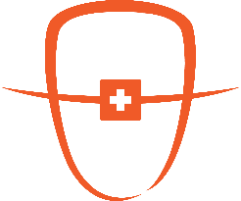
교정 진단
백만석 원장
닥터만 교정연구회

Slide 2
환자의 개요
기재된 예시처럼 기입해 주세요~
자료는 가지고 계신것들을 최대한 넣어주시면 좋습니다.
없는 자료는 생략하시면 됩니다.
이름/성별 : 이동주 / 남자
생년월일/나이 : 2015.10.05/ 8Y
주소(C.C) :
검진시 반대 교합 보여서 설명드리고 교정 진단 시행.
………
PMHx : N-S
PDH : N-S
Notes:
2

Slide 3
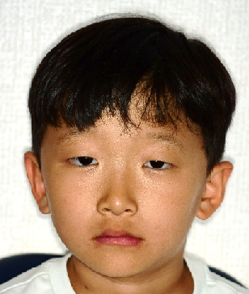
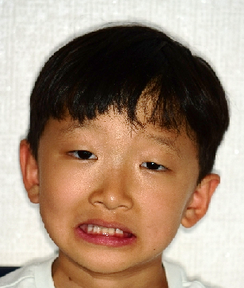
치료전 구외사진
Crop: 가로x세로 3:4 비율 얼굴이 크게 나오도록
정면
정면 스마일(상악 치아 보이도록)
Notes:
3

Slide 4
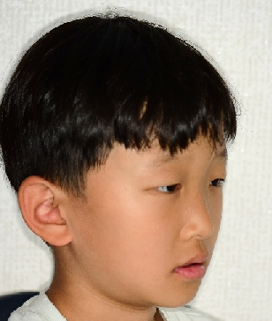
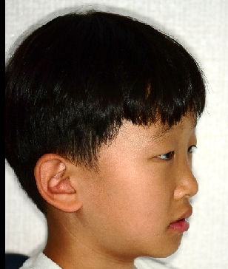
치료전 구외사진
Crop: 가로x세로 3:4 비율
45도 측면
90도 측면
Notes:
4

Slide 5
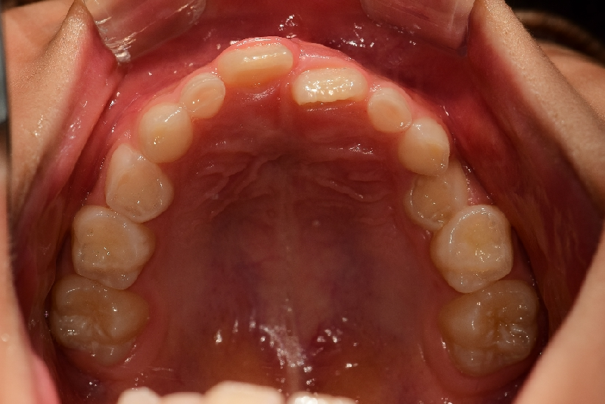
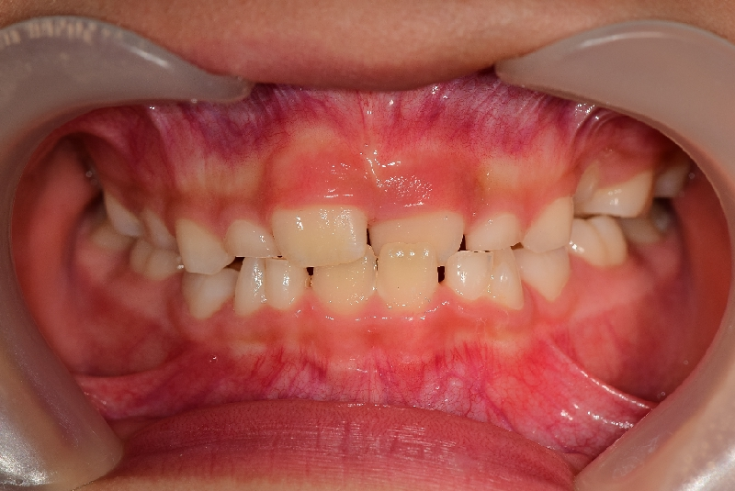
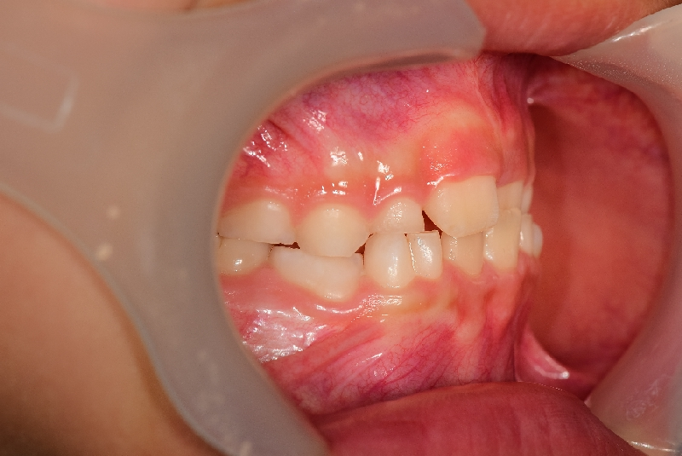
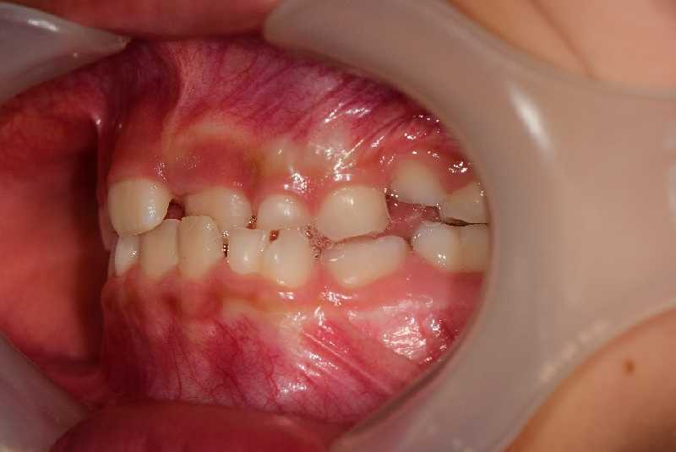
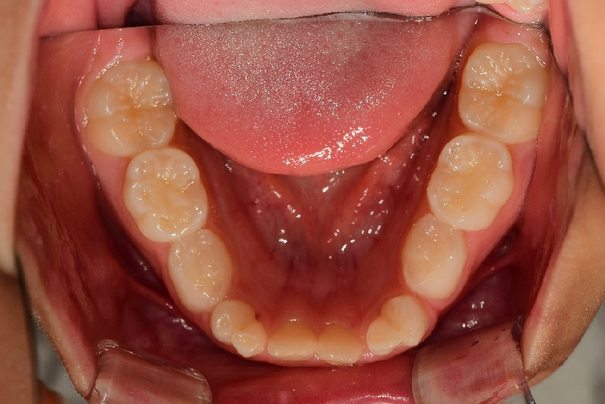
Crop: 가로x세로 4:3 비율
Dental midline(DML)을 꼭 표시해 주세요
Red: 얼굴정중선
Yellow: 상,하악 치아정중선
치료 전 구내사진

Slide 6
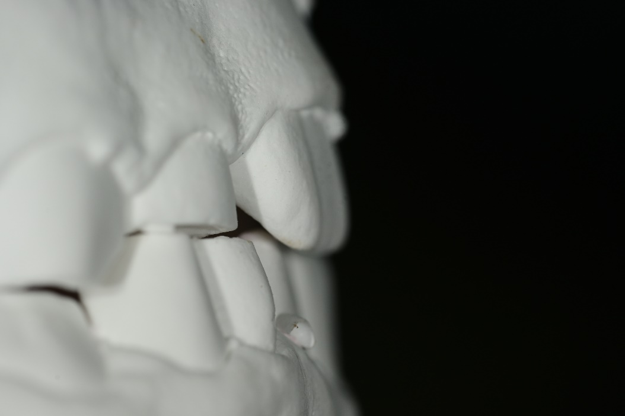
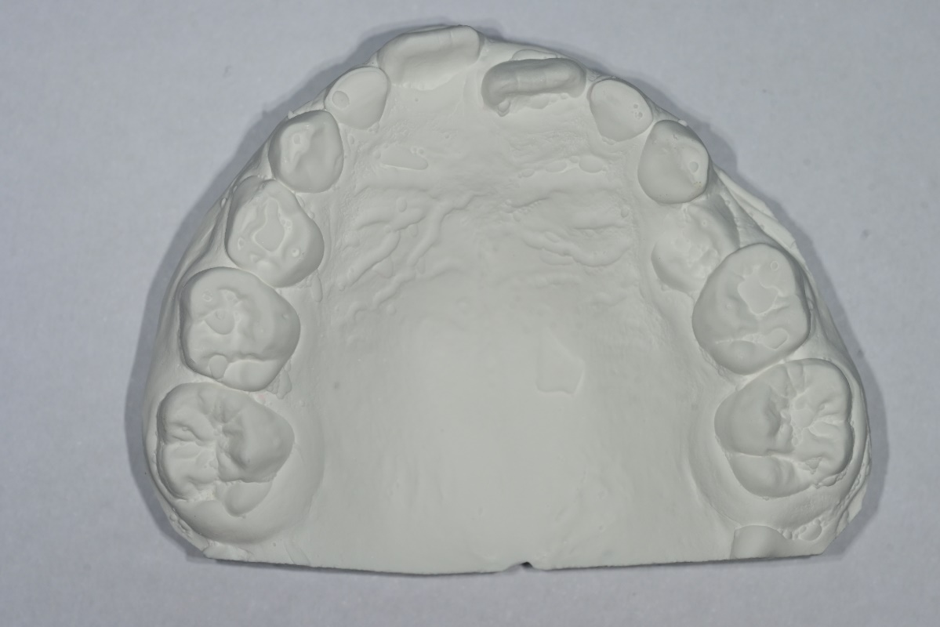
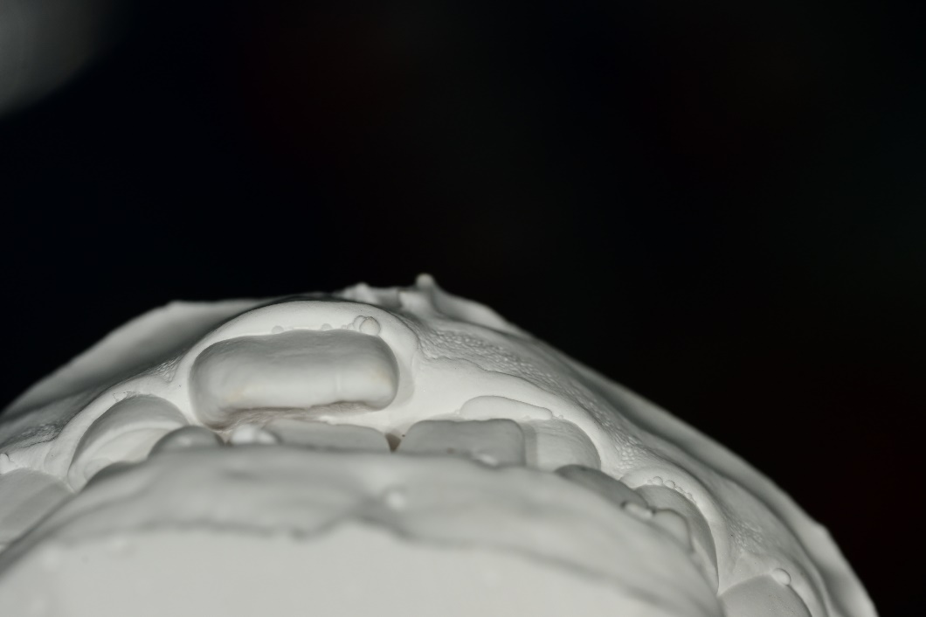
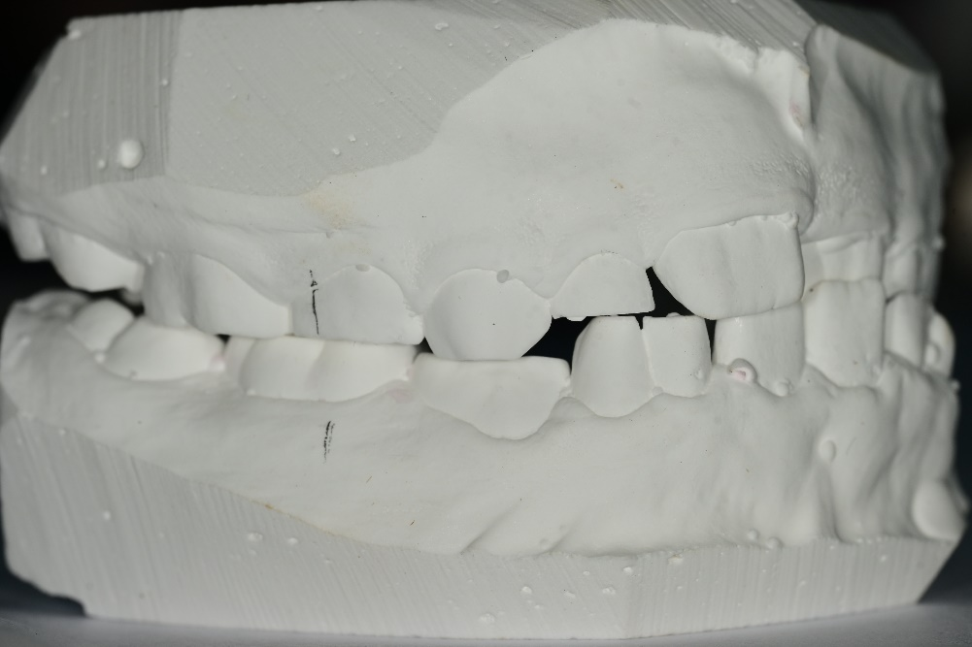
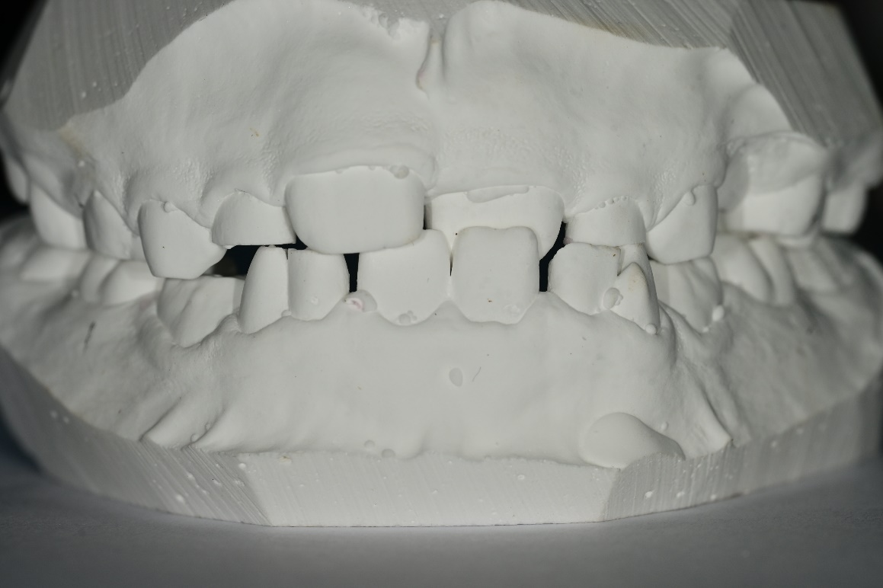
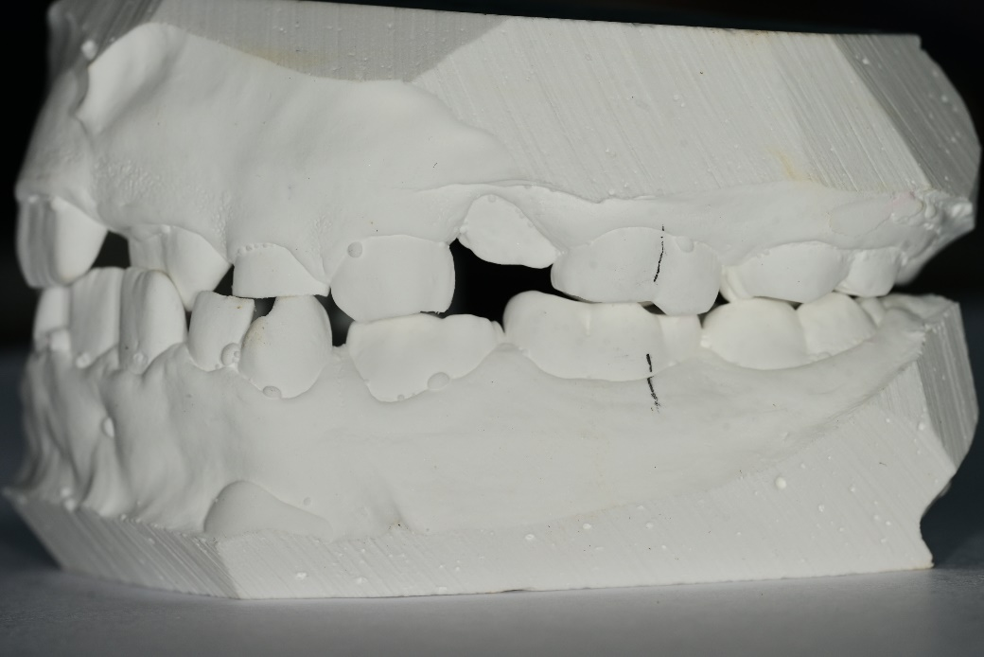
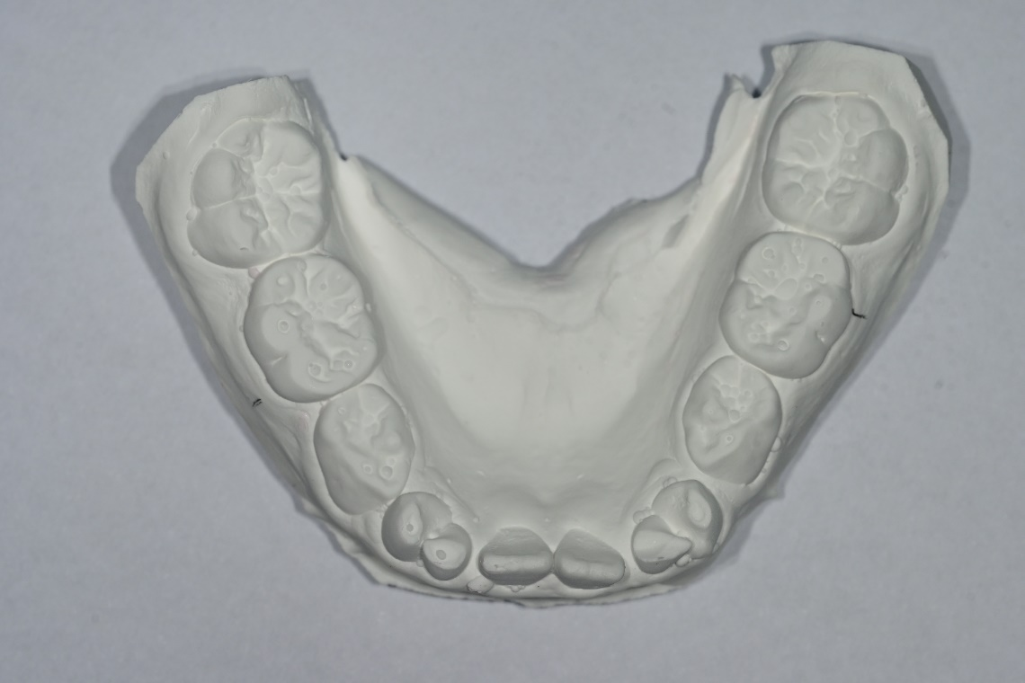
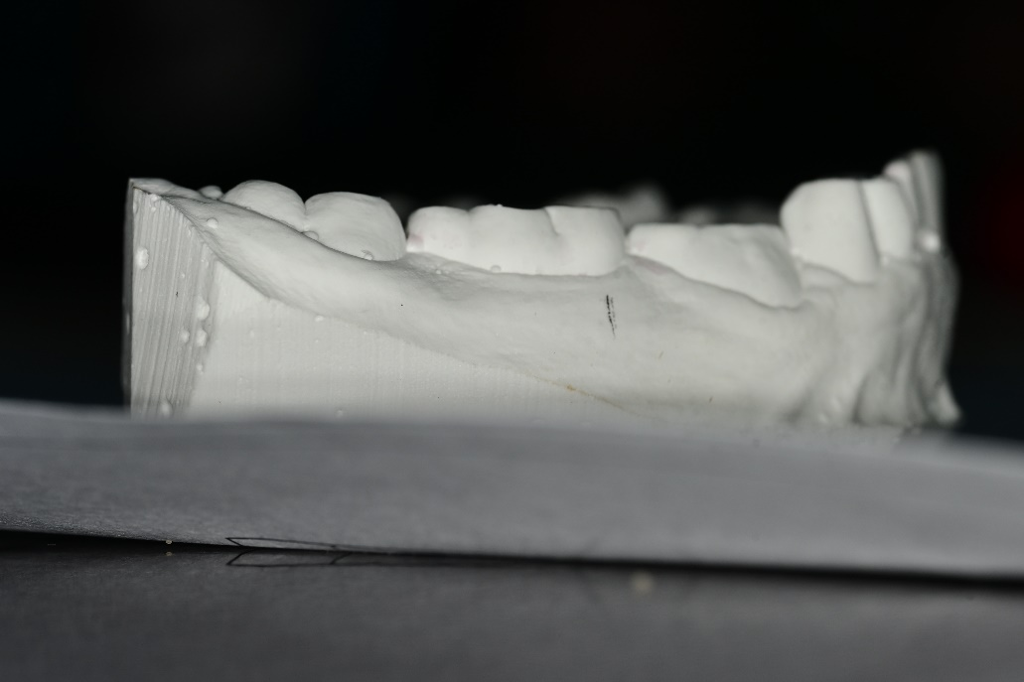
OB/OJ
OB/OJ
-CO bite 상태로 촬영
-측면 촬영시 molar key를 명확히 알수 있어야함.
-교합이 불안정시 손으로 잡고 정면/측면 촬영
-측면촬영시 촬영각도
-악궁에 수직으로 촬영이 되어야 구치부 교합관계를 정확히 알수있음
Curve of Spee

Slide 7
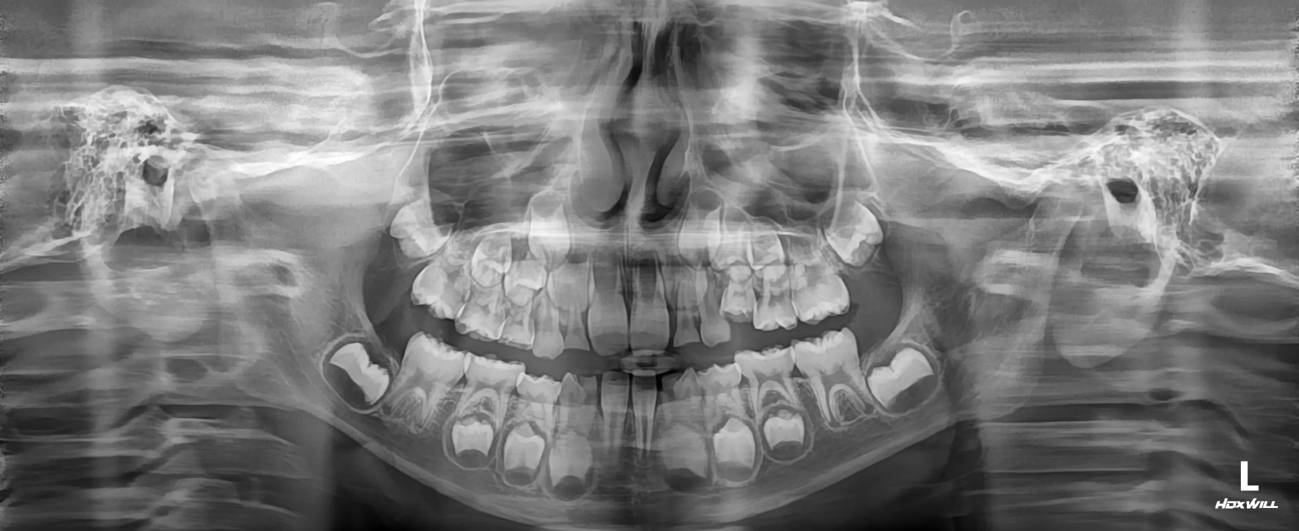
치료전 Panorama
Notes:
7

Slide 8
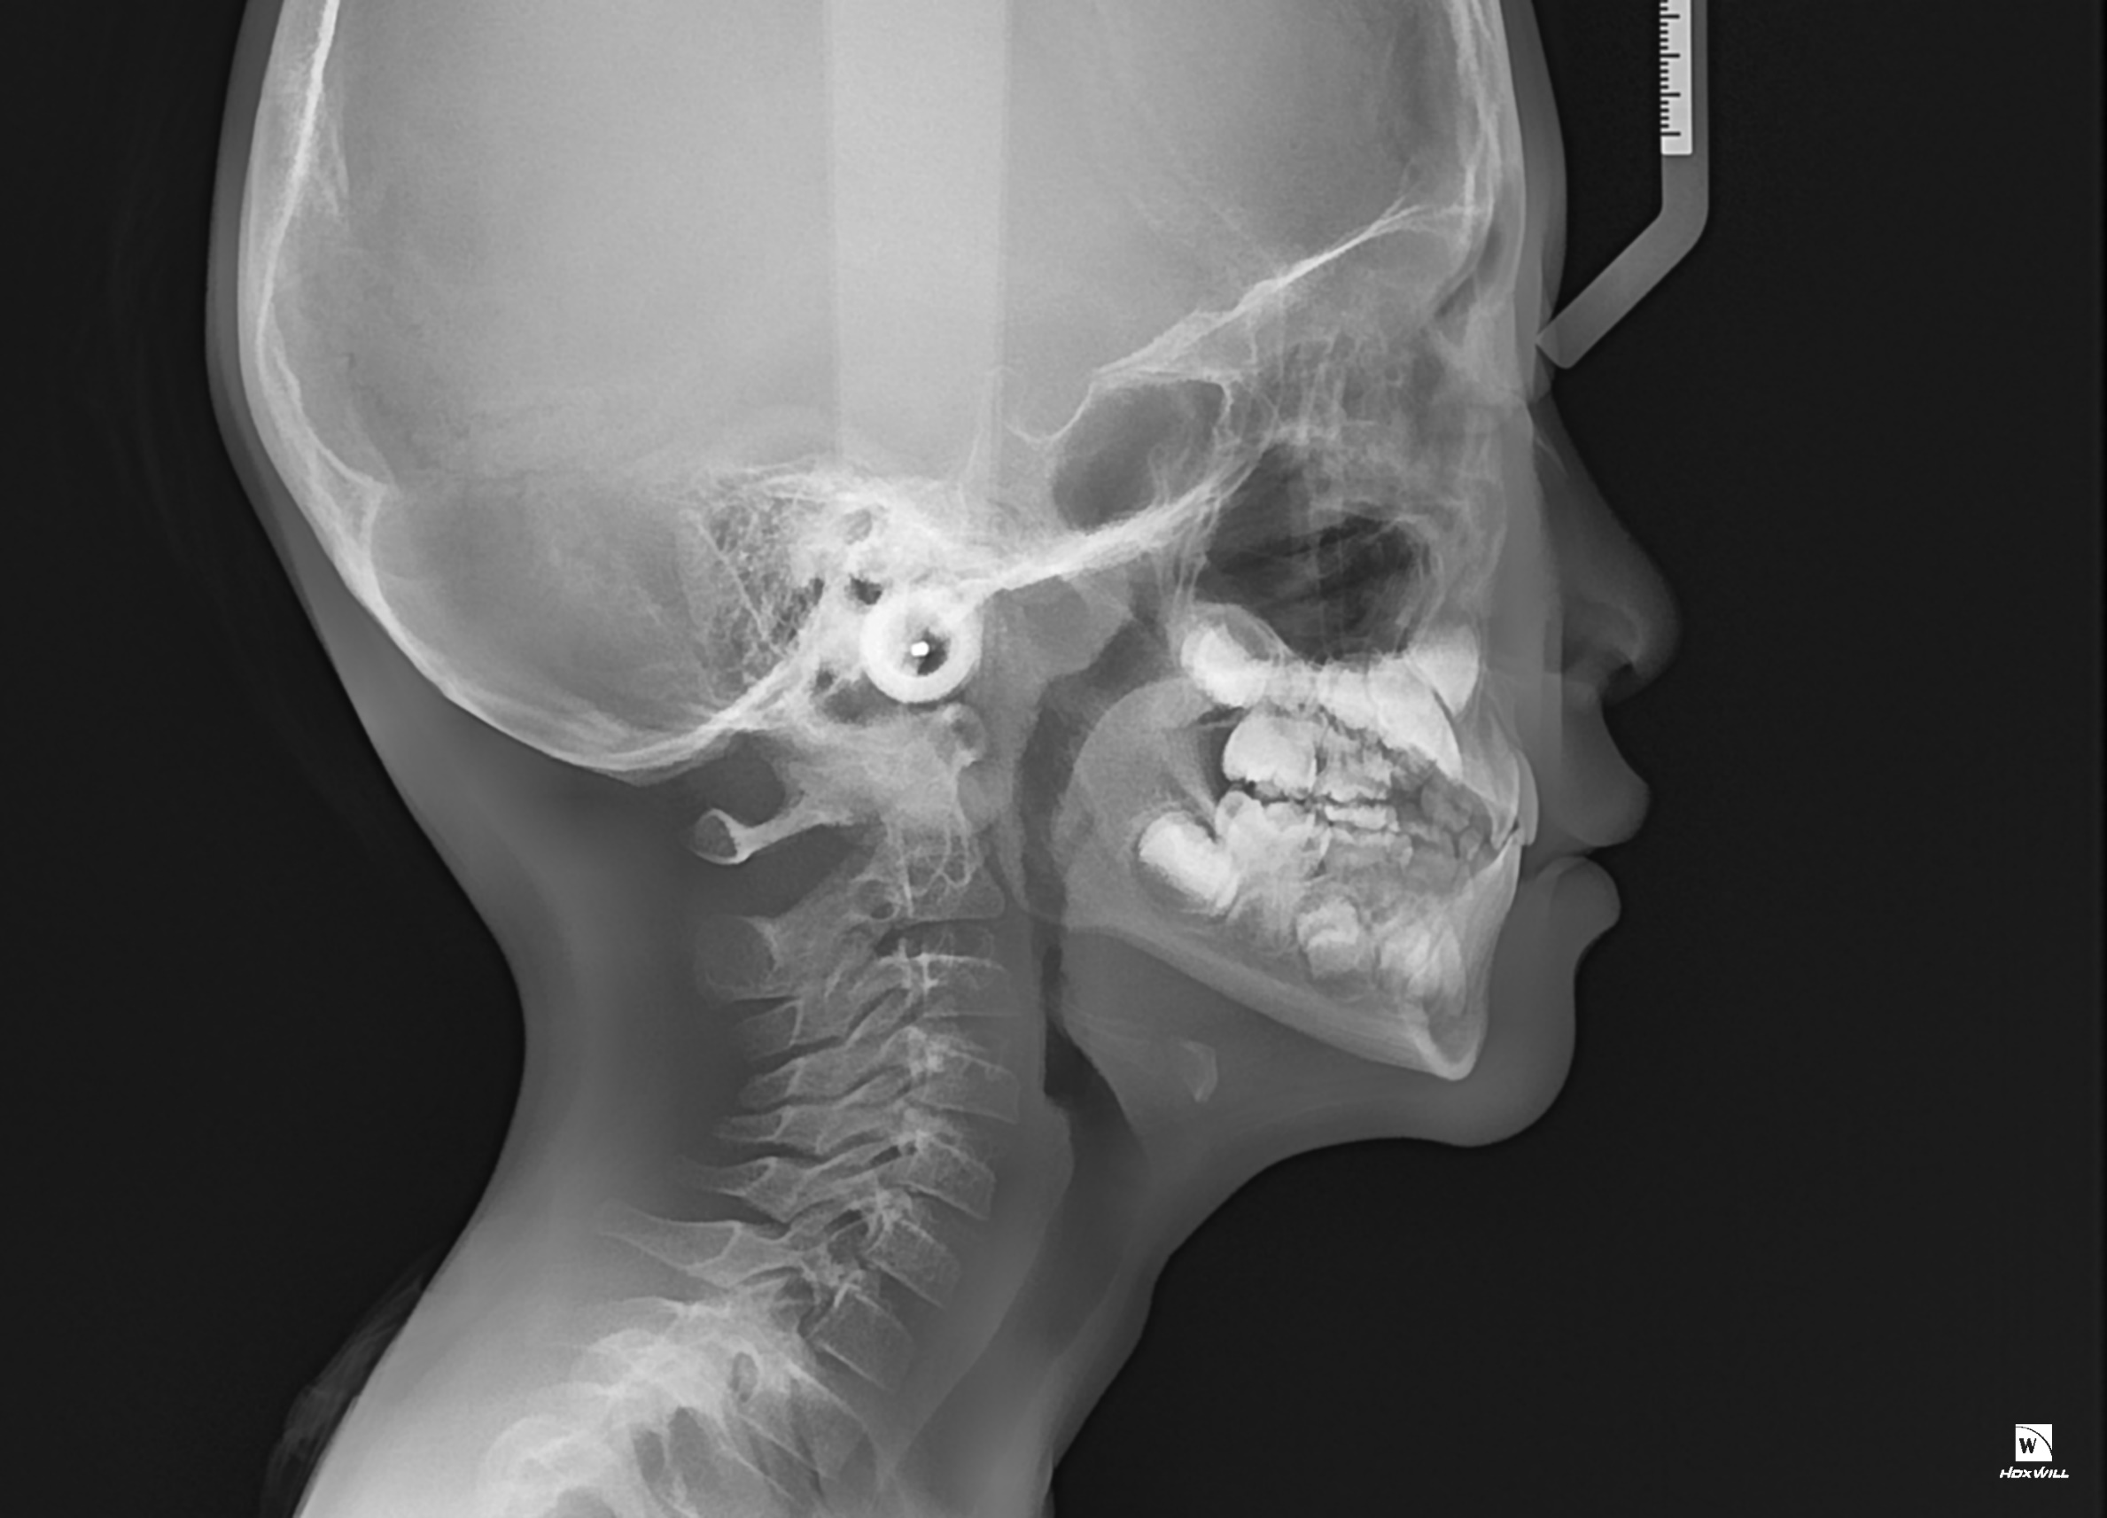
치료전 Ceph
FH line 평행하게
(어려우면 palatal plane)
Notes:
8

Slide 9
Analysis
본 ppt 에 기재된 것은 제 세미나 수강생이 사용하는 예시입니다.
원장님께서 사용하시는 것을 넣으시면 됩니다.
작성이 어려우시면 작성된 챠트가 잘 보이게 사진을 찍어서 첨부하셔도 됩니다.

Slide 10
Ceph analysis
Willceph 프로그램 이용자는
MANN anlaysis 이용(업체에 문의하시면 됩니다)
ceph그림크기를 줄이면
챠트가 크게 보임

Slide 11
Problem list
Skeletal problem
Skeletal Class I
Dental problem
Molar key: Rt-Class I, Lt-Class I
Canine key: Rt-Class I, Lt-Class I
Cross-bite on
OB/OJ=2.0/3.0
DML
#32, 42 missing
#64 locking
Crowding on (Mx: 0, Mn:0)
Spacing on (Mx: 0, Mn:3.0)
Sum of incisors = 4 : 2.8
Soft-tissue problem
# Skeletal,
Dental,
soft tissue
순으로 문제점을
나열합니다
 | 1 B
 | 1 2 C
 | (1.0)
 | (0)

Slide 12
Diagnosis
Skeletal Class I with ant. Cross bite
Notes:
12

Slide 13
Treatment Plan
원장님께서 작성한 치료계획을 기입해 주시면 됩니다.
다음 ppt 는 수강생들이 이용하는 예시된 자료이니 참고하시면 됩니다.
작성이 어려우시면 작성된 챠트 사진을 잘 보이도록 찍어서 올려주셔도 됩니다.
Notes:
13

Slide 14
Tx. Plan
A-P screw
A-P screw 제작 및 시적
반대교합 해소
필요시 2차 교정
치료기간:6개월
한계점: 재발가능성,.

Slide 15
Question
원장님 안녕하세요. 편측으로만 반대교합이 있고 CO-CR discrepancy 가 크게 없어 보이고 Skeletal Class I 으로 보여 A-P screw 로 치료 계획을 세웠습니다. 치료 계획이 적절한지 조언 부탁 드립니다.
반대교합을 해소 했을 때 하악 전치부가 결손이라 추후 overjet 이 커질 수도 있을 것 같은데 이럴 때 상악 소구치를 발치교정해야 할 상황이 아니라면 하악 전치부 결손 부위에 공간을 만들어 유지했다가 성인 됐을 때 임플란트 하는 식으로 치료를 해야 하나요?
#64 locking 된 유치는 발치 시에 영구치가 보통 교합면까지 잘 맹출하나요?(다른 환자에서는 맹출 되는 것을 보긴 했는데요)

